Slide 1
PROGETTO DI BASI DI DATI
Sistema per la Gestione
di un Servizio di
Noleggio Veicoli
Studente: Vincenzo Cennamo
Matricola: 0334000260
Anno Accademico: 2025/2026
Notes:
Slide di titolo – presentare il progetto e il contesto del corso.

Slide 2
Introduzione
Il sistema è stato progettato per digitalizzare tutte le operazioni di un'azienda di noleggio veicoli, seguendo le principali metodologie di progettazione delle basi di dati: dall'analisi dei requisiti fino al modello logico e all'applicazione web.
Registrazione e gestione utenti
Gestione personale addetto
Gestione veicoli
Inserimento prenotazioni
Gestione cauzioni
Generazione contratti
Monitoraggio stato veicoli
Controllo attività staff
Notes:
Descrivere l'obiettivo generale del sistema e le 8 funzionalità principali.

Slide 3
1. Studio di Fattibilità
Obiettivo del Sistema
Entità principali individuate
Registrare gli utenti
Distinguere personale da utenti normali
Gestire le informazioni sui veicoli
Effettuare prenotazioni online
Generare contratti di noleggio
Monitorare pagamenti e cauzioni
Controllare disponibilità veicoli
Utenti
Personale
Veicoli
Prenotazioni
Contratti
Notes:
Illustrare gli obiettivi del sistema e le entità individuate nell'analisi dei requisiti.

Slide 4
1.2 Analisi dei Requisiti
Utenti
Personale
Veicoli
Prenotazioni
Contratti
ID
Nome
Password
Email
Cognome
Telefono
Tipologia
ID_staff
Ruolo
Stipendio
Tipo
Marca
Modello
Targa
Prezzo_Giorno
Stato
Data inizio
Data fine
Costo previsto
Tipo ritiro
Cauzione
Stato
Data stipula
Importo
Saldo
Costo totale
Stato cauzione
Notes:
Elencare le informazioni da memorizzare per ciascuna entità.

Slide 5
2. Progettazione Concettuale – Modello E/R Iniziale
UTENTE
PRENOTAZIONE
T/D
Effettua
↔ UTENTE
Cliente
Staff
Admin
Riguarda
↔ VEICOLO
VEICOLO
T/D
Genera
Auto
Scooter
Barca
Bici
CONTRATTO
Gestisce
STAFF
Notes:
Presentare il modello ER iniziale con le due generalizzazioni.

Slide 6
3.1 Generalizzazione dell'entità Utente
Strategia 1
Tutto nelle Figlie
Strategia 2
Tutto nel Padre
✓ Scelta Adottata
✔ Vantaggi
✔ Vantaggi
Soluzione intermedia:
• Cliente e Admin → accorpati in UTENTE
• Staff → mantenuto separato
Motivo: ruolo e stipendio sono attributi specifici dello Staff.
Elevata specializzazione;
Modello molto espressivo.
Semplicità;
Riduzione delle JOIN.
✗ Svantaggi
✗ Svantaggi
Aumento tabelle;
Query più complesse.
Minore rappresentazione semantica.
Notes:
Spiegare le tre strategie di risoluzione della generalizzazione Utente e motivare la scelta adottata.

Slide 7
3.2 Generalizzazione dell'entità Veicolo
Strategia 1
Tutto nelle Figlie
Strategia 2
Collasso nel Padre ✓
Benefici
Ottenuti
✔ Vantaggi
✔ Vantaggi
Auto, Scooter, Barca e Bici collassate in VEICOLO.
L'attributo tipo identifica la categoria.
Attributi comuni (marca, modello, colore, targa) centralizzati.
Specializzazione elevata.
DB semplificato;
Query più efficienti;
Gestione unificata.
✗ Svantaggi
✗ Svantaggi
Schema complesso e articolato; Numero maggiore di query da svolgere.
Presenza di attributi opzionali.
Notes:
Motivare il collasso delle sottoclassi Veicolo nella superclasse. Evidenziare attributi comuni.

Slide 8
4. Modello E/R Finale
UTENTE
1
Effettua
N
PRENOTAZIONE
N
Riguarda
1
VEICOLO
1
Genera
1
STAFF
N
Gestisce
1
CONTRATTO
5 entità · 4 relazioni · Generalizzazioni risolte
Notes:
Presentare il modello ER finale. Enfatizzare la semplificazione rispetto al modello iniziale.

Slide 9
5. Progettazione Logica – Schema Relazionale
UTENTE
STAFF
PK: id_utente
PK: id_staff
nome_utente(U), password, mail(U), cognome, telefono, tipo
ruolo, stipendio > 0
VEICOLO
PRENOTAZIONE
PK: id_veicolo
PK: id_prenotazione
marca, modello, colore, targa(U), cambio, cabrio, cilindrata, batteria, lunghezza, tipo, stato, prezzo_giorno > 0
data_inizio, data_fine, stato, costo_previsto, cauzione_richiesta, tipo_ritiro, indirizzo_ritiro
FK→Utente, FK→Veicolo
CONTRATTO
PK: id_contratto
data_stipula, importo, costo_totale, saldo_importo, saldo_stato, cauzione_stato, data_pagamento_cauzione
FK→Prenotazione, FK→Staff
Notes:
Presentare le 5 tabelle del modello relazionale con chiavi primarie, attributi e vincoli.

Slide 10
6. Vincoli Interrelazionali
Utente → Prenotazione
Prenotazione → Utente
Prenotazione → Veicolo
1 : N
N : 1
N : 1
Un utente può effettuare più prenotazioni
Ogni prenotazione appartiene ad un solo utente
Una prenotazione riguarda un solo veicolo
Veicolo → Prenotazione
Prenotazione → Contratto
Contratto → Prenotazione
1 : N
1 : 0..1
N : 1
Un veicolo può essere associato a più prenotazioni
Una prenotazione genera al massimo un contratto
Ogni contratto deriva da una sola prenotazione
Staff → Contratto
Contratto → Staff
Contratto → Veicolo
1 : N
N : 1
vincolo
Un membro dello staff può gestire più contratti
Ogni contratto è gestito da un solo membro dello staff
Un contratto deve riferirsi ad un veicolo esistente
Notes:
Presentare tutti i vincoli tra le entità. Soffermarsi sulla cardinalità delle relazioni.

Slide 11
7. Implementazione del Sistema – Django MVT
MODEL
(Dati & DB)
VIEW
(Logica)
TEMPLATE
(UI)
Entità ORM:
Utente, Staff,
Veicolo, Prenotazione,
Contratto
Autenticazione,
Gestione prenotazioni,
Contratti, Staff,
Monitoraggio
Login, Catalogo,
Dashboard admin,
Gestione veicoli,
Contratti
Notes:
Descrivere il pattern MVT di Django e come le funzionalità sono distribuite tra i tre livelli.

Slide 12
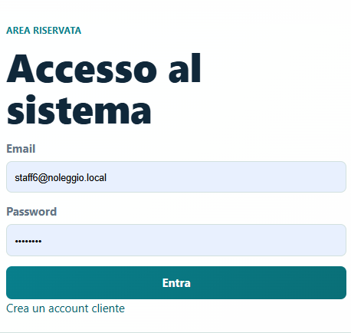
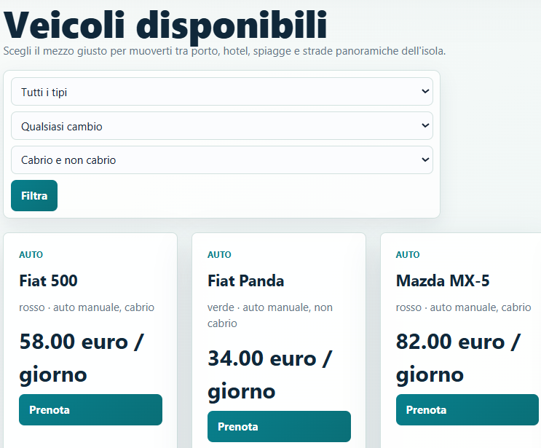
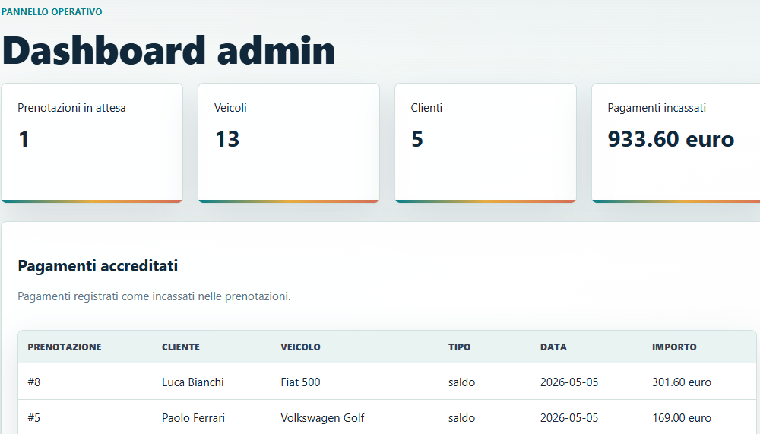
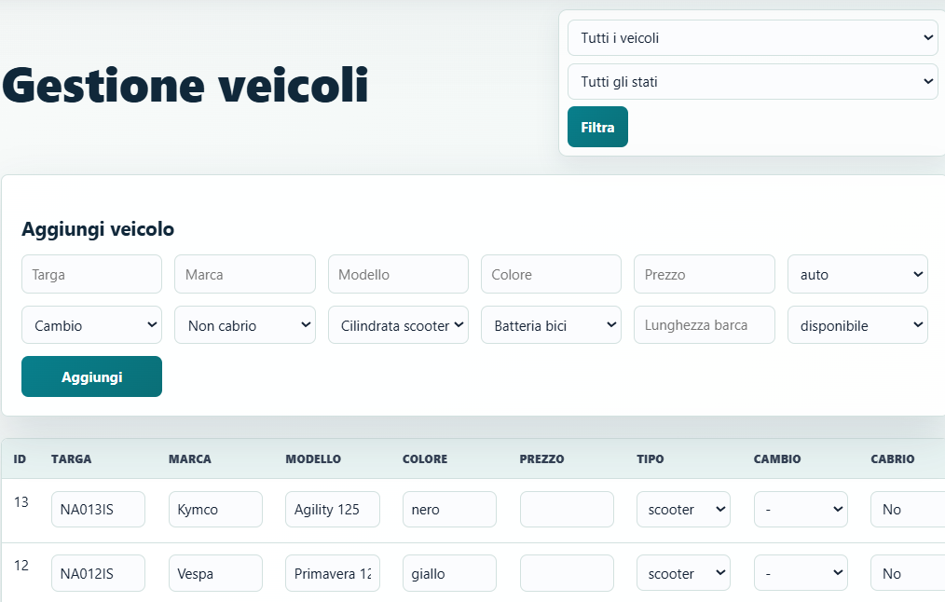
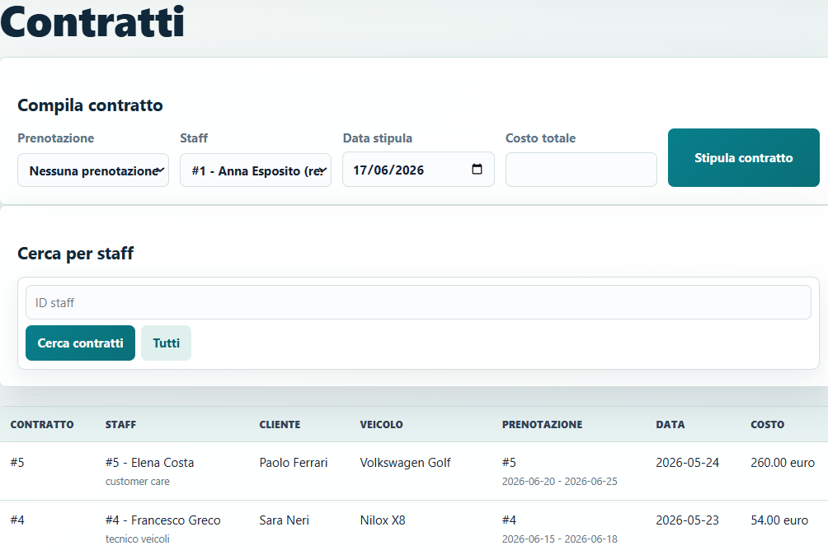
7. Schermate dell'Applicazione Web
Login
Catalogo Veicoli
Dashboard Admin
Accesso con username e password. Possibilità di registrare un nuovo account.
Visualizzazione completa dei mezzi con filtri per marca, tipo e disponibilità.
Pannello di controllo: veicoli, clienti, prenotazioni e pagamenti.
Gestione Veicoli
Gestione Contratti
Formalizzazione prenotazioni con dati economici, cauzione e storico operazioni.
Inserimento e aggiornamento dei veicoli. Rispecchia l'entità Veicolo del modello logico.
Notes:
Descrivere le 5 schermate principali dell'interfaccia web.

Slide 13
8. Sicurezza del Sistema
🔐
🔑
🛡️
Autenticazione
Gestione Sessioni
Integrità dei Dati
Gli utenti accedono mediante username e password verificate dal sistema.
Le sessioni mantengono lo stato di autenticazione tra le pagine dell'applicazione.
I vincoli definiti nel modello logico garantiscono la coerenza delle informazioni memorizzate.
Notes:
Descrivere i tre meccanismi di sicurezza implementati: autenticazione, sessioni e integrità.

Slide 14
9. Conclusioni
Risultati
Raggiunti
1
Analisi completa dei requisiti
2
Modello concettuale E/R con generalizzazioni risolte
3
Modello relazionale normalizzato con 5 tabelle
4
Applicazione web Django con interfaccia intuitiva
5
Meccanismi di sicurezza e integrità dei dati
Vincenzo Cennamo · A.A. 2025/2026
Notes:
Slide finale. Riassumere le fasi completate e il valore del progetto.

